Slide 1

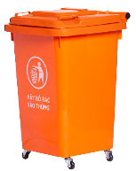
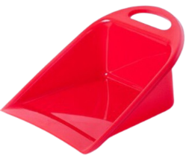
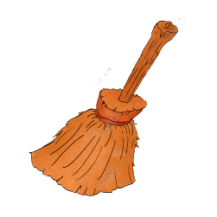

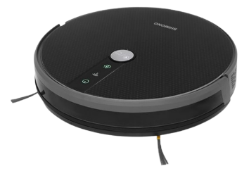

Bé đếm và chọn đúng số lượng tương ứng
4
2
3
1
5

Slide 2


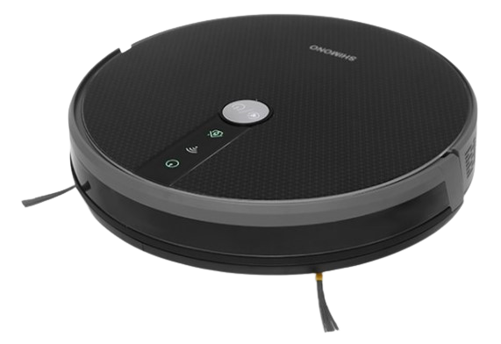
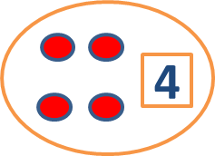

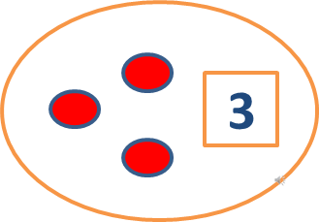



Slide 3

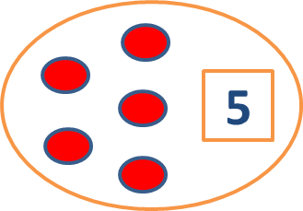
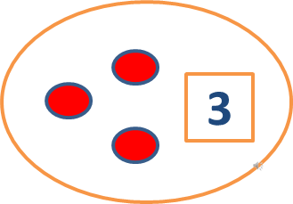
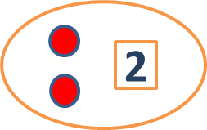

Slide 4
Bé đếm và chọn đúng số lượng tương ứng
4
5
3

Slide 5
Bé đếm và chọn đúng số lượng tương ứng
4
5
3

Slide 6
Bé đếm và chọn đúng số lượng tương ứng
4
5
3

